Slide 1
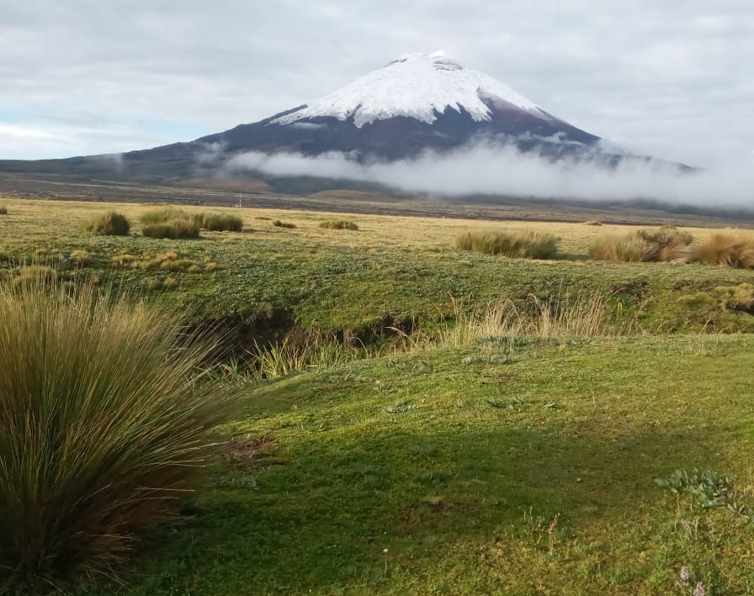
Punta morada de la papa, su historia y lecciones
Israel Navarrete, Conny Almekinders, Jorge Andrade-Piedra, Paul Struik. 2020. Potato purple top in Ecuador and the efforts to manage an unfolding epidemic. En preparación.

Slide 2


Punta morada de la papa (nuevo desde el 2012)
Qué sabemos?
Se han registrado pérdidas en rendimiento hasta 70%.
Tiene dos mecanismos potenciales de diseminación: (1) la semilla (2) y por insectos vectores (Psílidos y Cicadelidos)
El psílido de la papa puede causar síntomas parecidos a punta morada y se puede transmitir en el follaje (en los costales que se vende la papa)
Qué no sabemos?
Cuál es el agente causal?
Cómo lo identificamos?
Cuál es el impacto de la enfermedad en la vida de los agricultores?
Cuál es el impacto de la respuesta de los agricultores sobre la enfermedad?
Fitoplasmas
Candidatus liberibacter solanacearum
(Chip zebra)
Psílido de la papa (Bactericera cockerelli)

Slide 3
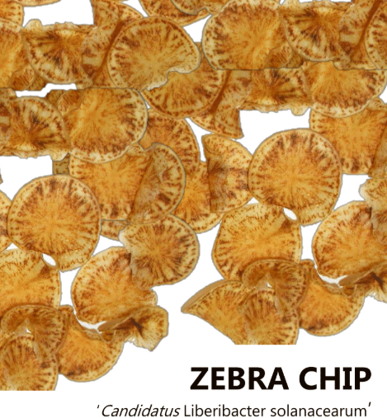
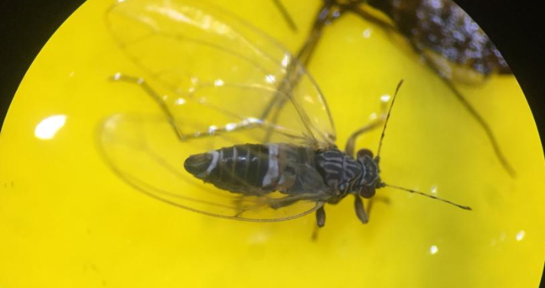
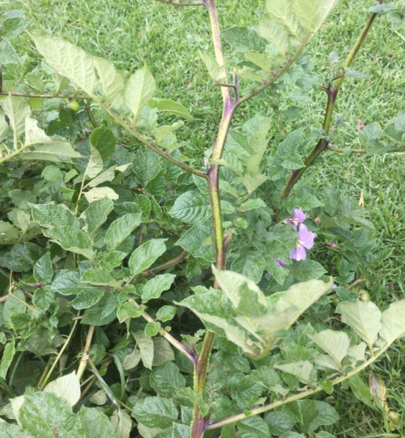
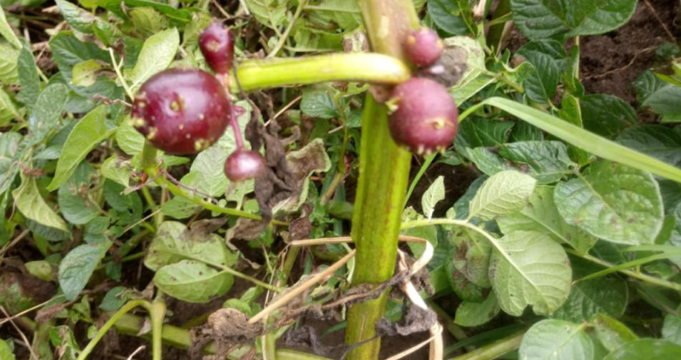
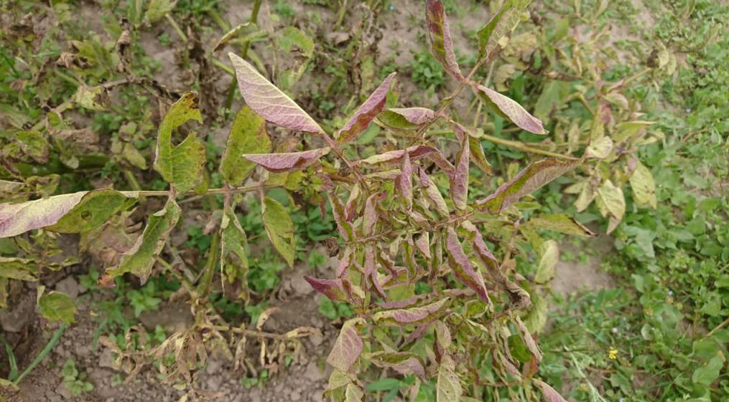
Punta morada de la papa y chip zebra

Slide 4
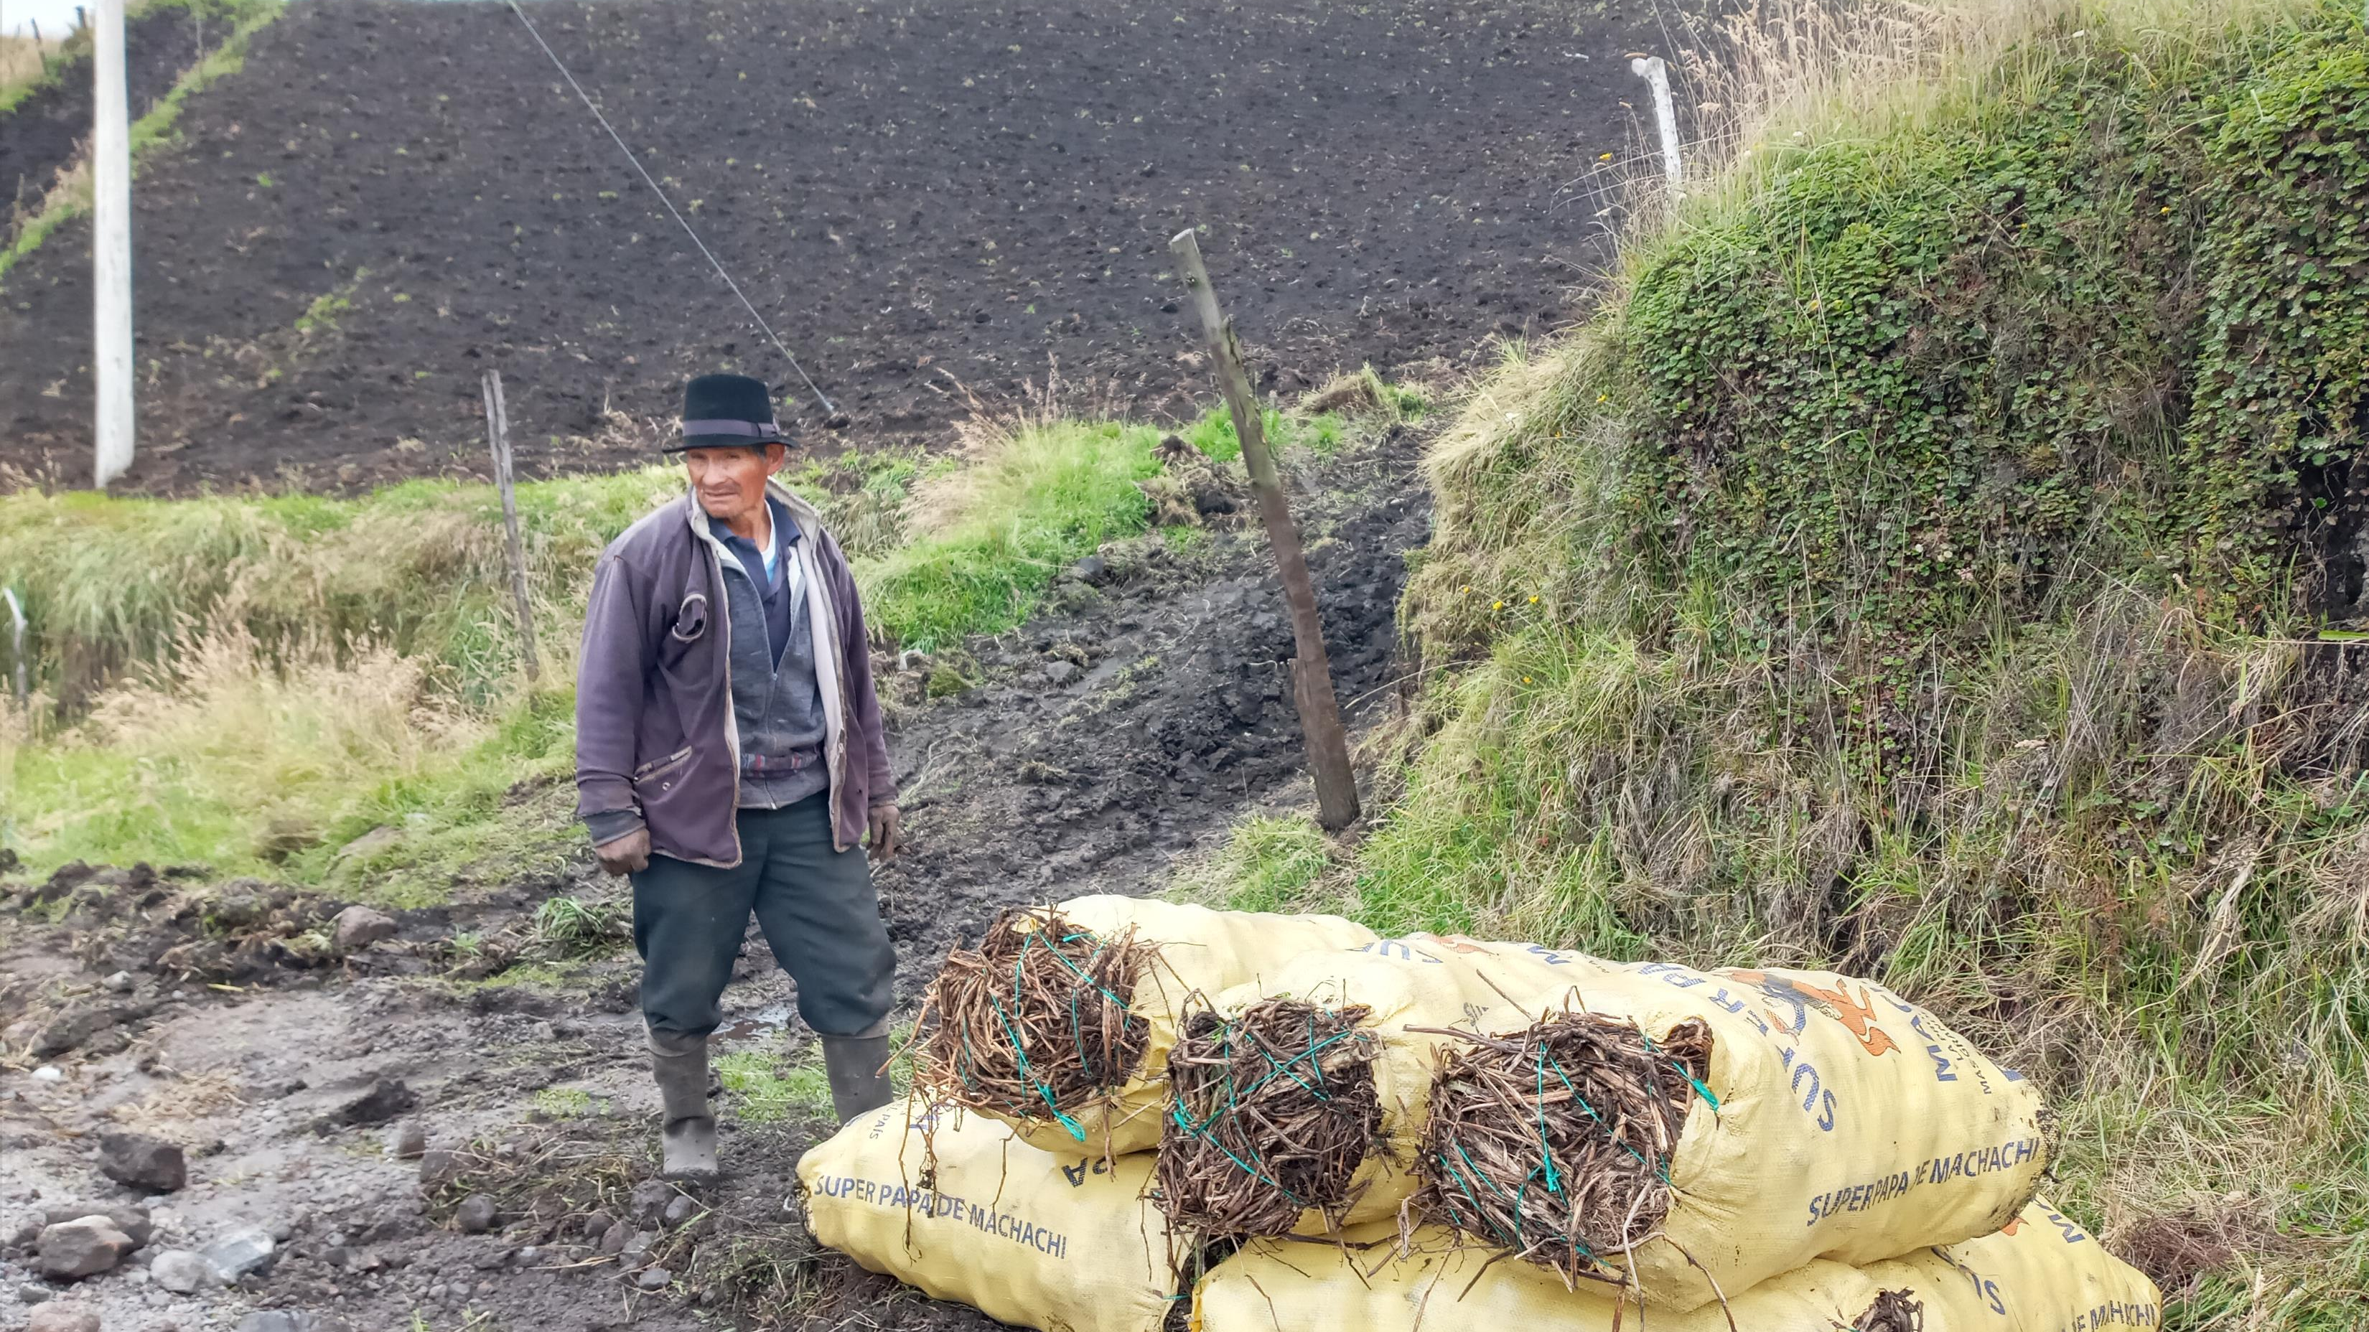
Agricultores están respondiendo a este problema:
Incrementando el uso de pesticidas
Abandonando los lotes infectados
Reemplazando inmediatamente cultivos infectados con otros cultivos (e.g. maize)
Consiguiendo semilla de otras regiones.
Sembrando en los paramos
Photo by: Susana Escandon (FONAG), Atacazo, 3800 msnm.
Notes:
Los suelos negros de paramo da mayores rendimientos, sin embargo existe una anegación de agua. Una vez roto el paramo otros cultivos continúan como zanahoria o pastos. Existe liberación de CO2 a la atmosfera y se pone en riesgo la seguridad del agua.

Slide 5
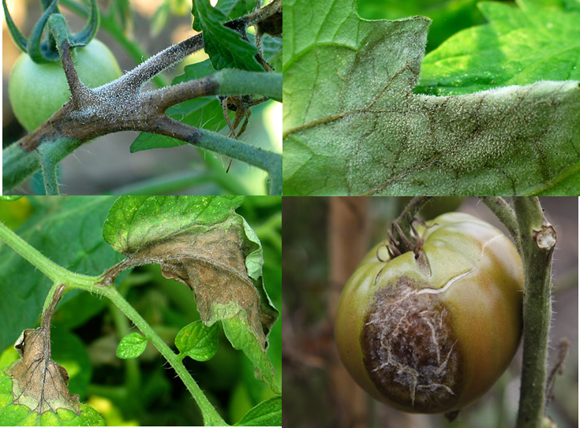
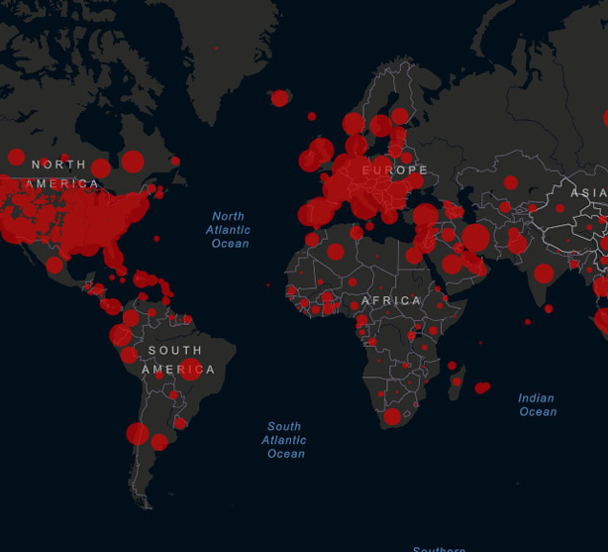
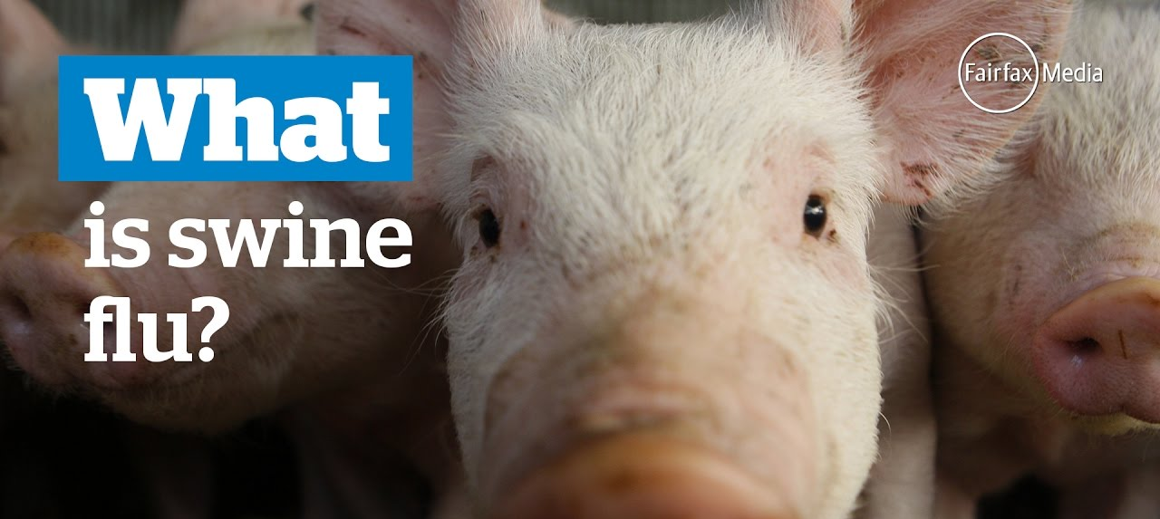
Pregunta
Que necesitamos para manejar punta morada?
Que nos pueden enseñar otras epidemias?
Que lecciones tenemos?
Lancha en tomate
Covid-19
Gripe porcina
Notes:
Que tienen en común todas esta enfermedades?... Como fueron manejadas?... Necesitamos de colaboración (Fry describe el caso de la nueva raza lancha en tomate y que solo la puedieron contener por que los productores llamaron), vigilancia (saber donde están las lugares con enfermedad o poder entender los posible contactos caso de gripe porcina y covid 19), disponibilidad política (cerrar las fronteras, lockdowns serios!).

Slide 6

Metodologia

Slide 7
Metodología
Datos Epidemiologicos
Reacciones de actores
Lecciones de otras epidemiAs
108 publicaciones

Slide 8
Áreas para un buen manejo de una epidemia
Colaboración
Comunicación
Financiamiento
Vigilancia
Investigación
Políticas y regulaciones
Capacitación

Slide 9
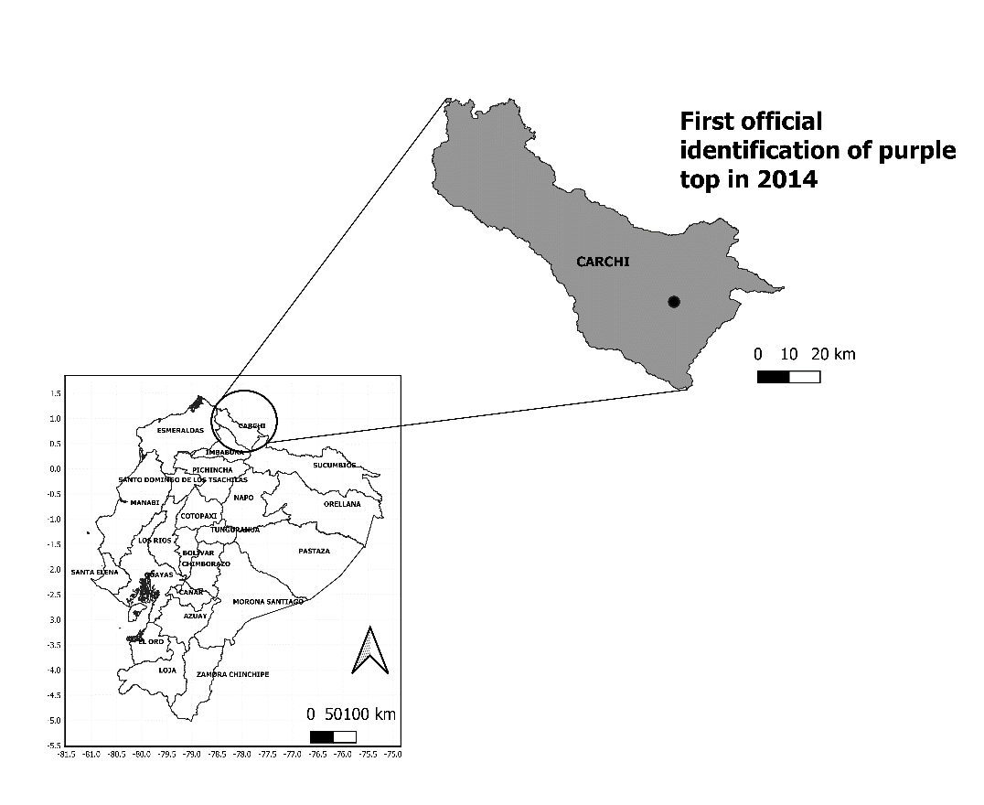
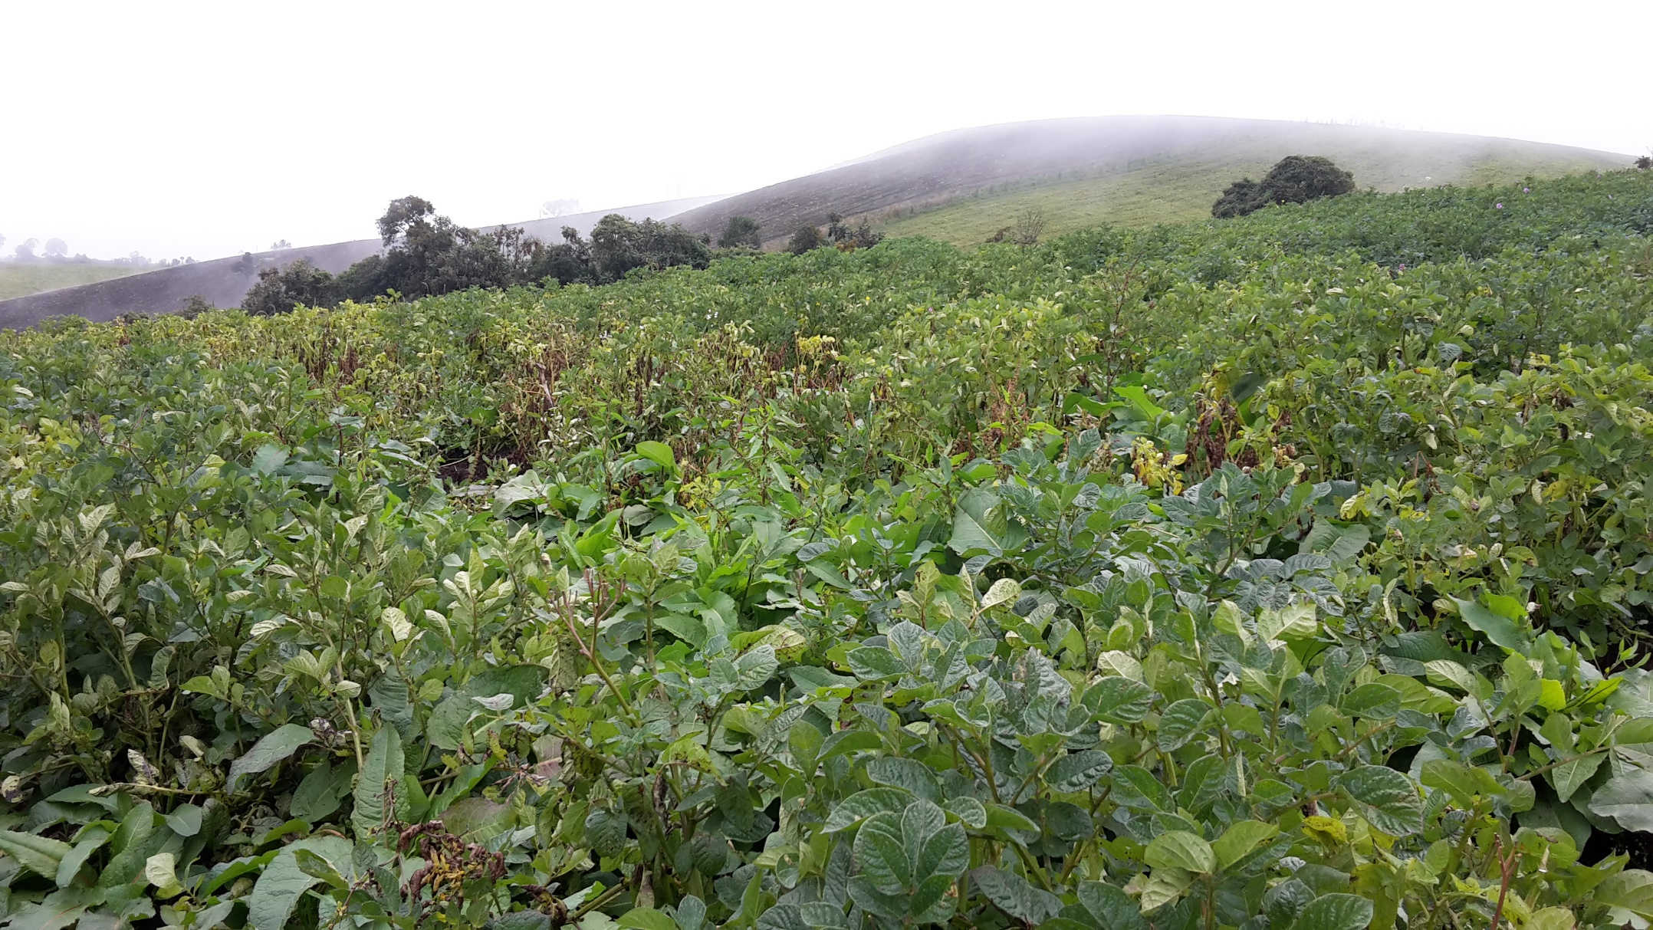
Aparición
Los primeros síntomas se vieron alrededor del 2012-2013
Los lotes monitoreados tenían tubérculos aereos, hojas erectas, escobas de bruja y las plantas tenían la punta morada. Confusión con Rhizoctonia solani
Las recomendaciones que se dieron a los agricultores fueron: (1) Vender la producción como papa de consume y (2) usar semilla certificada o semilla limpia
Las casas comerciales empezaron a ofrecer productos para controlar R. solani.
Cómo llego a Ecuador?: Tal vez (1) comercio ilegal, (2) cambio en las condiciones climáticas
INIAP and AGROCALIDAD tomaron muestras para la identificación del agente causal

Slide 10
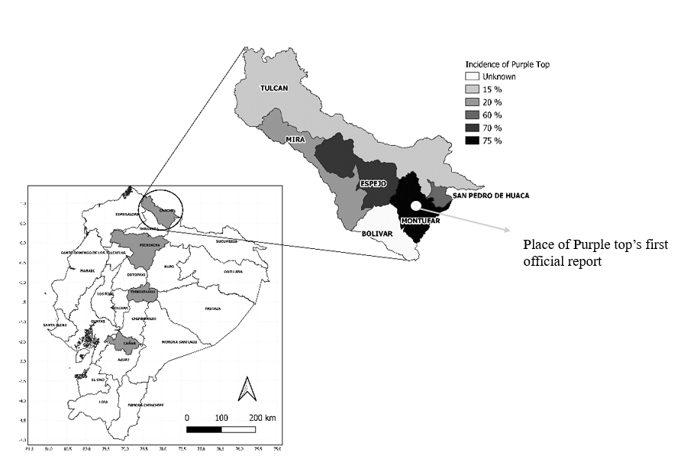
Primer brote
En 2015, dos grupos de investigación individualmente estaban tratando de identificar el agente causal de punta morada :
UCE reportó un fitoplasma Candidatus phytoplasma aurentifolia S16rI en plantas con síntomas de punta morada.
INIAP sugirió fitoplasmas pero los resultados de otros laboratorios no confirmaban la hipótesis. Un laboratorio en México reportó C. liberibacter solanacearum. (Silencio…)
“Necesitamos hacer pruebas de Koch’s…” (Refraseando a un científico de Ecuador).
Desafortunadamente, los primers no eran precisos. Los técnicos e investigadores decían :
“La metodología es muy dificil (referiendose a las prueba de PCR anidadas para identificar fitoplasmas)”
“La concentración de ADN de fitoplasma es diferente dependiendo de la parte de la planta”
No hubo más financiamiento para continuar el trabajo

Slide 11
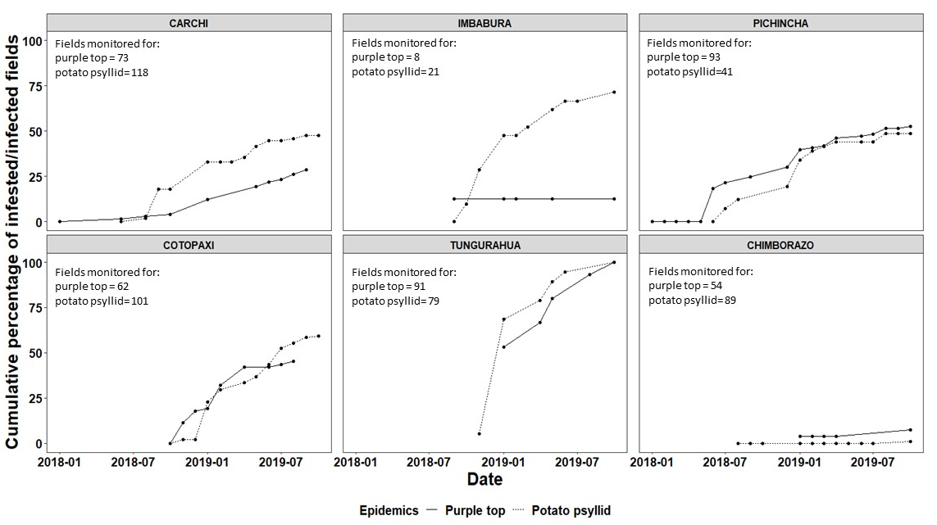
Epidemia de punta morada y el psílido de la papa
Agrocalidad comenzó la vigilancia en 2017. Los técnicos dejaron de enviar las muestras al laboratorio por la inseguridad de los resultados. Datos de vigilancia pasiva, no ha existido un estudio que sistemáticamente investigue la epidemia.

Slide 12
Segundo brote
Estrategia INIAP
Investigación
Sistemas de semilla y Capacitación/concientización del problema
Monitoreo
MAG y Syngenta trajeron a Lorena Lastres: identificación de psílidos en lotes de papa
El Segundo fitoplasma se reporta en plantas con síntomas de punta morada (Castillo-Carrillo et al., 2018)
Investigadores reportan oficialmente al psílido de la papa y se sugiere que transmite fitoplasmas
Se forma una mesa técnica en INIAP y se diseña una estrategia
INIAP
MAG
AGROCALIDAD

Slide 13

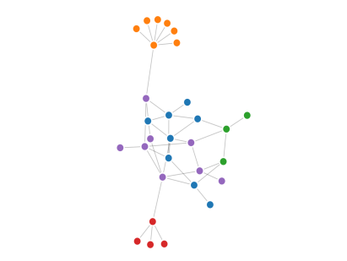
Segundo brote
Acciones de los actors:
  El CIP se reune con la FAO
  Análisis de riesgo de plagas (Financiamiento potencial – nunca se dió)
  Diseño de la estrategia nacionala para el manejo de punta morada liderada por el MAG (No se sabia de donde iba a venir el financiamiento, falta de coordinación). No todos los actors claves estuvieron presentes
  No se declare emergencia sanitaria de punta morada
  Capacitación y concientización acerca de punta morada fue dificil ya que los actors se contradecían
  La mayoría de las acciones son individuales y no son acciones concertadas
  Reunión regional de Punta morada en Lima
In the meantime, working networks also re-organize:
Strong problems of communication between researchers and extension agents
Need to improve local collaboration
Lack of expertise within local institutions
Unfortunately, change of leadership roles in the government limited concerted action among the different stakeholders: Secretary of Crop Production to Agrocalidad

Slide 14
Lecciones aprendidas
Colaboración
Comunicación
Financiamiento
Vigilancia
Investigación
Políticas y regulaciones
Capacitación

Slide 15

Agradecimientos

Slide 16
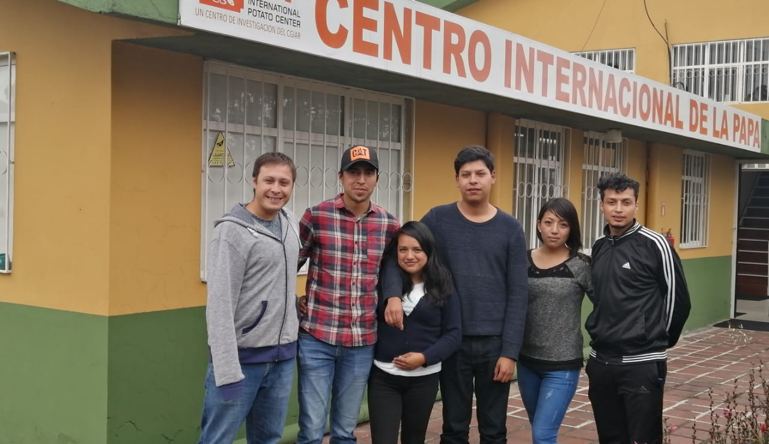
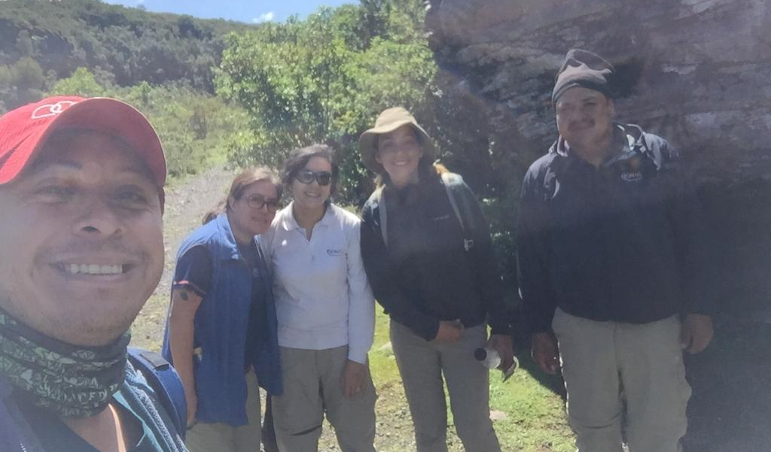
Agradecimientos al equipo en territorio

Slide 17






Partners

